Slide 1
PHS_2.1 ΠΛΑΤΩΝ Β’ ΕΞΑΜΗΝΟ
ΤΜΗΜΑ ΦΙΛΟΣΟΦΙΑΣ
ΠΑΝΕΠΙΣΤΗΜΙΟ ΠΑΤΡΩΝ

Slide 2
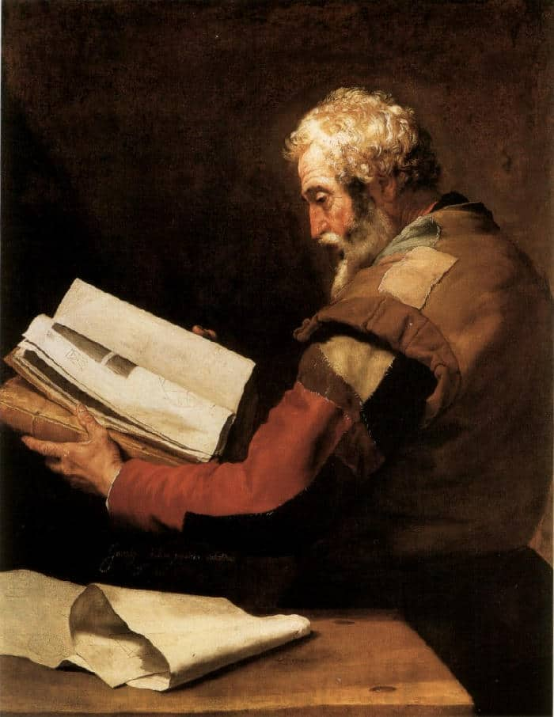
12^{ο} ΜΑΘΗΜΑ
ΕΠΑΝΑΛΗΨΗ

Slide 3
Ευθύφρων
Σε ποια τετραλογία ανήκει.
Πρώιμος διάλογος. Θέμα. Συνομιλητές.
Γιατί έγραψε ο Πλάτωνας τον διάλογο; Σχέση με Σωκράτη.
Ποιο είναι το δίλημμα του Ευθύφρονα;

Slide 4
Ίων
Ποιο είναι το θέμα του; Ποιοι οι συνομιλητές;
Ποιος ο ρόλος της θεϊκής έμπνευσης;
Η ποίηση είναι τέχνη ή κάτι άλλο;
Εικόνα που προέρχεται από τον κόσμο της φυσικής φιλοσοφίας (μαγνήτης).
Έννοια της μιμήσεως (συγκριτικά και με την Πολιτεία).

Slide 5
Απολογία Σωκράτη
Γιατί κατηγορήθηκε; Από ποιους; Έκβαση της δίκης. Πότε;
Με ποιοo είδος της αρχαίας ελληνικής λογοτεχνίας μοιάζει η Απολογία; Πού διαφοροποιείται;
Ο θάνατος θεωρείται κάτι καλό ή όχι; Γιατί;

Slide 6
Φαίδων
Σε ποια περίοδο ανήκει.
Τι είναι οι Ιδέες; Θεωρία των Ιδεών.
Ήταν παρών ο Πλάτωνας στις τελευταίες στιγμές του Σωκράτη;
Τι είναι ο θάνατος;
Ανάμνηση.
Σωκρατική μέθοδος.
Επιδράσεις στον Σωκράτη.
Πορεία της ψυχής μετά τον θάνατο.

Slide 7
Φαίδρος
Ποιο είναι το θέμα του;
Τριμερής διάκριση της ψυχής.
Έρωτας.
Μανία, θετικό ή αρνητικό;
Μύθος ηνιόχου.

Slide 8
Συμπόσιο
Ποιοι είναι οι συνδαιτημόνες;
Για ποιο θέμα μιλούν;
Αφορμή για το συμπόσιο που δόθηκε.
Τι ήταν το ἀνδρόγυνον;
Τι ονομάζει έρωτα ο Αριστοφάνης;
Τι είναι ο έρωτας για τον Σωκράτη (λόγος Διοτίμας);

Slide 9
Πολιτεία
Σε πόσα βιβλία χωρίζεται. Πότε ολοκληρώθηκε;
Ποιοι είναι το θέμα;
Ποιοι οι συνομιλητές στο χωρίο που εξετάσαμε;
Ποια η διαίρεση της πολιτείας; Έχει σχέση με τα μέρη της ψυχής;
Τι είναι απλή διήγηση, διήγηση μετά μιμήσεως και μίμησις.

Slide 10
Επιστολή Ζ΄
Ταξίδια του Πλάτωνα.
Δίωνας. Διονύσιος Α΄ και Διονύσιος Β΄.
Πλάτωνας και Τριάκοντα.
Πολιτικές του φιλοδοξίες.

Slide 11
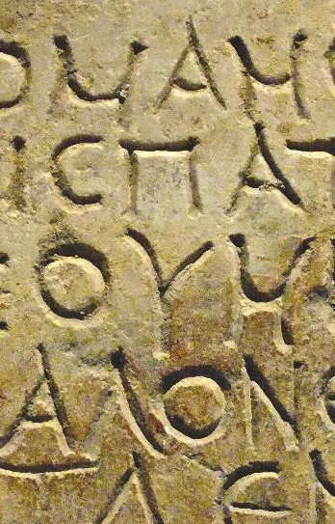
Καλό απόγευμα!
Καλή επιτυχία στις εξετάσεις!

